Slide 1
Цикл мероприятий по налоговой грамотности для общеобразовательных, средних и высших учебных заведений Курганской области. Комплексный подход к повышению уровня финансовой (налоговой) грамотности
Направление практики: Информационная кампания по финансовой (налоговой) грамотности
Наименование субъекта : Курганская область
Автор практики: Управление Федеральной налоговой службы по Курганской области,
Гилева Ольга Владимировна, 8 (3522)45-25-35, доб. 10-88, ogu2.r4500@tax.gov.ru

Slide 2
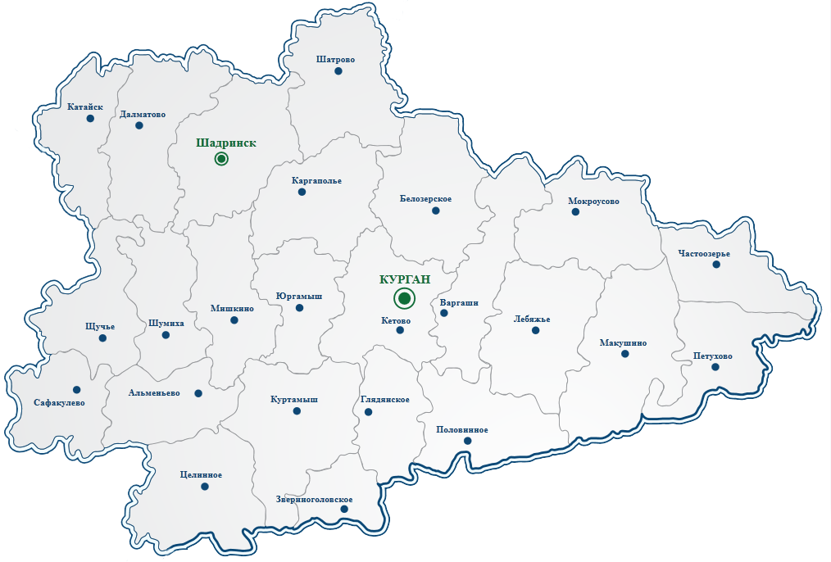
Целевая аудитория
Более 30 ПРОФЕССИОНАЛЬНЫХ ОБРАЗОВАТЕЛЬНЫХ ОРГАНИЗАЦИЙ
Более
400
ШКОЛ

Slide 3
Цель: повышение уровня финансовой (налоговой) грамотности подрастающего поколения
Задачи
повышение уровня финансовой (налоговой) грамотности и воспитание налогового правосознания подрастающего поколения россиян
умение применять компьютерную технику и информационные технологии в сфере финансового (налогового) права
выявление креативного творческого подхода обучающихся школ и студентов учебных заведений Курганской области к вопросам повышения налоговой дисциплины

Slide 4
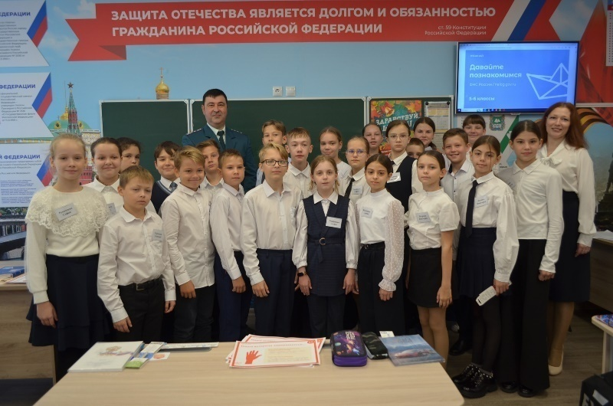
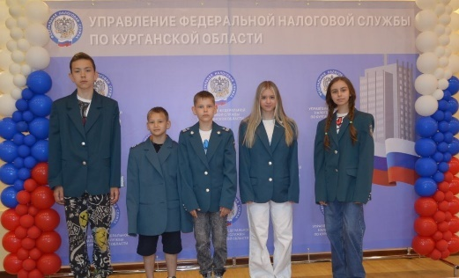
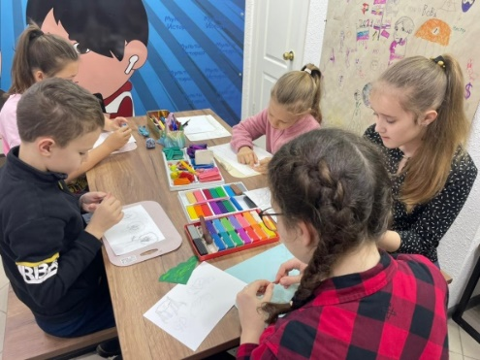
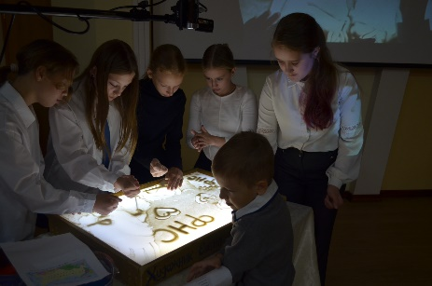
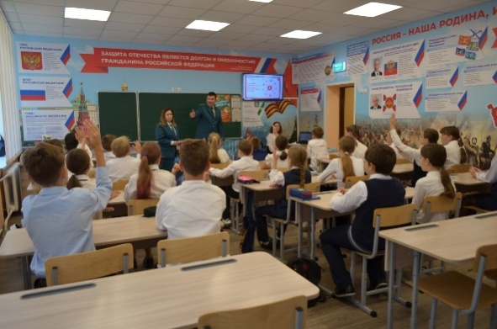
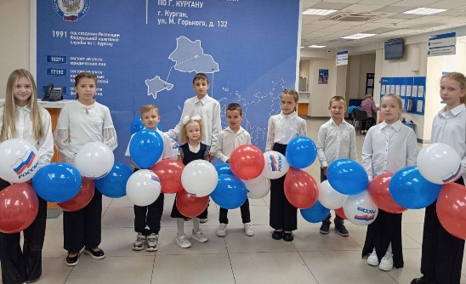
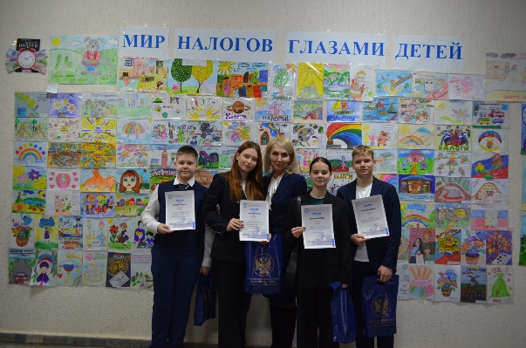
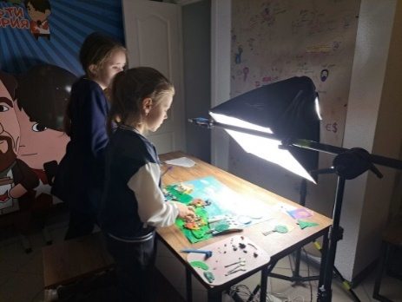
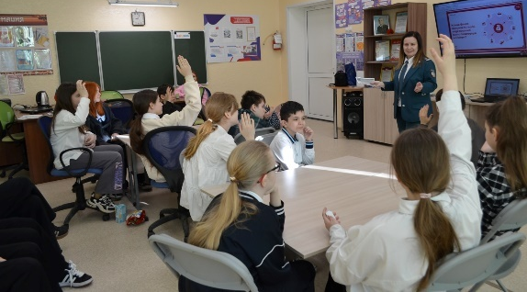
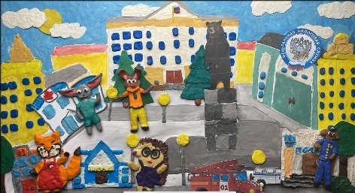
ЭТАПЫ РЕАЛИЗАЦИИ:
Подготовительный (изучение справочной и методической литературы, создание информационного материала, визуальной поддержки)
Основной (проведение мотивационных мероприятий с последующей реализацией заявленного цикла мероприятий)
Заключительный (презентация накопленного опыта среди Управлений ФНС)

Slide 5
ОПИСАНИЕ ПРАКТИКИ:
Цикл мероприятий по развитию финансовой (налоговой) грамотности проводится ежегодно с использованием практик с доказанной эффективностью: визуальная поддержка, информационный материал, чек-листы и другое.
Вовлечение детей школьного возраста в творческие конкурсы и создание информационных материалов, как песочная анимация и мультипликационный фильм.
Все материалы подготовлены с учетом возрастных групп детей и индивидуальных особенностей, что дает 100% усвоение материала. В проведении подобных мероприятий наблюдается рост и положительная динамика.
В период летних каникул реализованы уроки финансовой (налоговой) грамотности в детских оздоровительных лагерях Курганской области, которые проходили в игровой форме, нацеленной на привлечение внимания юного поколения к теме важности уплаты налогов.
олимпиада по истории возникновения налогов, налоговой системы Российской Федерации, налоговых органов России, в т. ч. Курганской области
создание презентаций на тему: «Налоговая система будущего»
написание эссе
конкурс рисунков на тему: «Мир налогов глазами детей»
проведение телемостов и флэш-мобов с привлечением учащихся профессиональных образовательных организаций

Slide 6
Налоговая грамотность является важной составляющей финансовой грамотности
ДОСТИГНУТЫЕ РЕЗУЛЬТАТЫ
повышение налоговой культуры и грамотности школьников и студентов
увеличение коэффициента эффекта налогообложения, налоговой ответственности
понимание сущности и необходимости налогов как экономического явления
повышение предпринимательской инициативы молодых людей, расширению налоговой базы, созданию новых рабочих мест
и в конечном счете, увеличение собираемости налогов и повышение уровня жизни населения

Slide 7
ОЖИДАЕМЫЕ РЕЗУЛЬТАТЫ
Данный цикл мероприятий имеет четкий алгоритм внедрения и реализации: разработано положение и методические рекомендации.
Данная практика была направлена и в дальнейшем рекомендована к применению ФНС России для внутреннего пользования 89 регионам.
Цикл мероприятий может быть рекомендован к тиражированию в Департамент образования и науки Курганской области для проведения занятий «Разговоры о важном» и уроков финансовой (налоговой) грамотности.

